Slide 1

Principii, Tehnici și Dispozitive de Măsurare Multimetrul numeric – partea 1

Slide 2

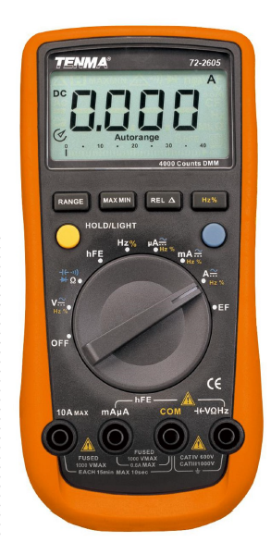
Multimetrul numeric:
Orice model de multimetru numeric permite măsurarea urm. mărimi:
- tensiune continuă;
- tensiune alternativă,
- curent continuu;
- curent alternativ;
- rezistenţă.
Pe lângă acestea, în funcție de model, complexitate și preț,
cu multimetrul numeric se mai pot măsura:
- capacitate; - temperatură;
- frecvenţă; - nivel logic;
- factor de amplificare în curent (hFE) pentru tranzistoare.
În plus, aparatul poate fi folosit pentru verificarea diodelor, precum şi ca indicator de continuitate.

Slide 3
Multimetrul numeric:
Unele modele pot oferi și funcții suplimentare, cum ar fi:
autotestarea afişajului la conectare;
posibilitatea memorării rezultatului măsurării (funcţia DATA-HOLD);
posibilitatea determinării valorii maxime sau minime a unei mărimi
(funcţiile MAX, respectiv MIN);
posibilitatea comparării uneia sau a mai multor valori ale unei
mărimi cu o valoare măsurată anterior şi considerată ca referinţă;
aparatul afişează numai diferenţa faţă de aceasta din urmă (funcţia REL);
indicarea stării necorespunzătoare a bateriei (tensiune prea mică);
posibilitatea comunicaţiei cu un calculator personal (PC) prin intermediul unei interfeţe încorporate RS232C sau USB.

Slide 4
Efectuarea măsurătorilor:
Pentru efectuarea măsurărilor se parcurg următorii pași:
a. se selectează funcţia
b. se selectează domeniul dorit,
c. măsurandul se conecteaza la bornele corespunzătoare:
• între V/Ω şi COM la măsurarea mărimilor:
tensiune continuă/ alternativă, rezistenţă, capacități, frecvenţă, nivel logic;
• între mAμA şi COM:
pentru curenţi mai mici decât 600 mA;
• între 10 A şi COM:
pentru curenţi mai mari decât 600 mA;
Obs.: Pentru ca multimetrul să nu se deterioreze trebuie să nu fie depăşite valorile maxime indicate în cartea tehnică a aparatului.
Domeniile de măsurare, erorile tolerate precum şi alte caracteristici tehnice sunt prezentate în cartea tehnică a aparatului.

Slide 5
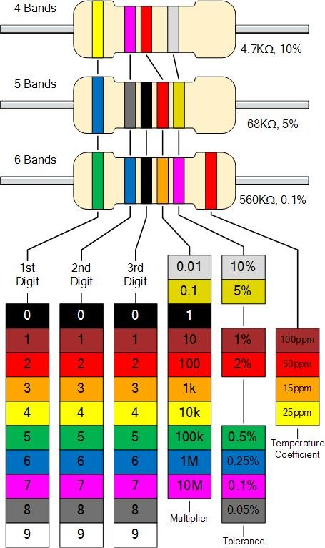
Noțiuni teoretice:
Rezistorul:
= o componentă electronică pasivă, prevăzută cu 2 terminale, care are proprietatea fizică de a se opune trecerii curentului electric;
este un dispozitiv fizic;
Rezistenţă electrică (R):
= mărimea fizică care caracterizează rezistorul;
este o proprietatea fizică exprimată în ohmi (Ω);
Codare cu culori a rezistorului utilizează benzi colorate pentru a identifica cu ușurință o valoare a rezistorului și o toleranță în procente.
Diagrama standard a codului de culori al rezistorului:

Slide 6
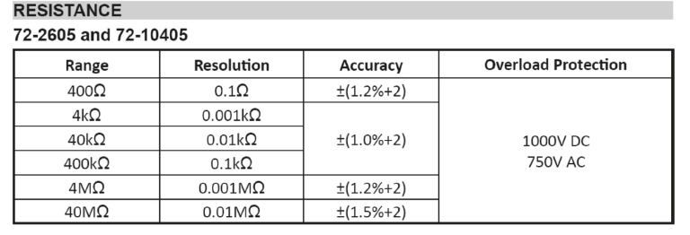
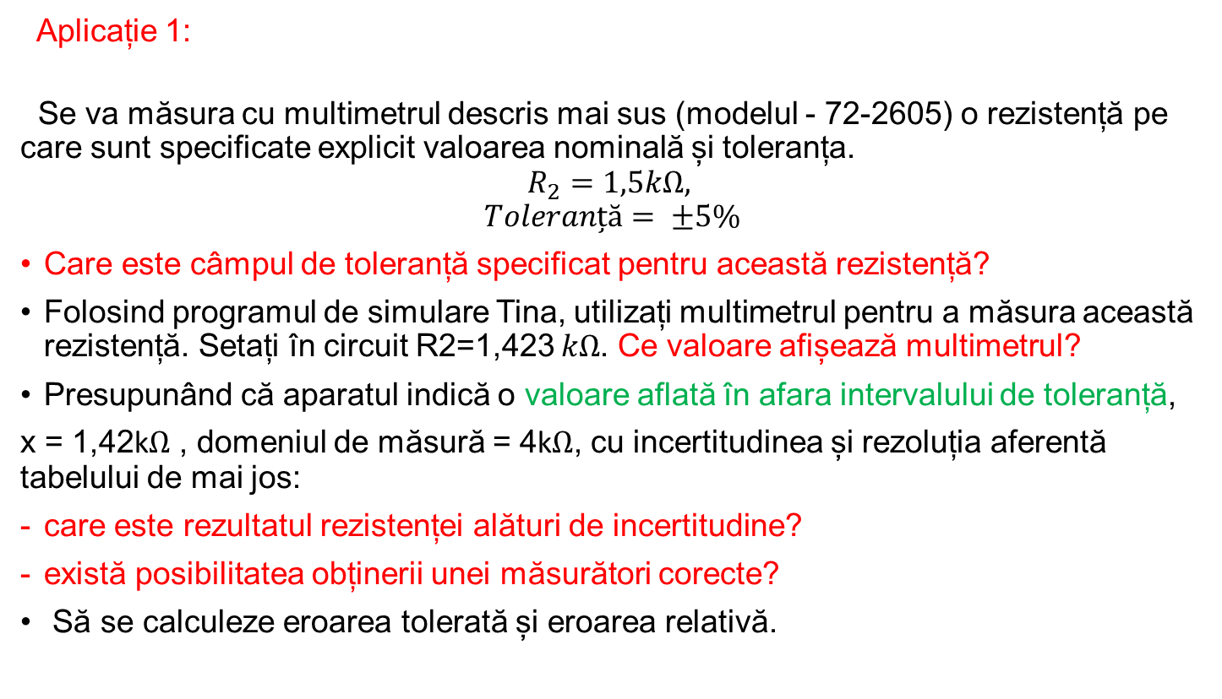
Aplicații:
Aplicație 1:
Se va măsura cu multimetrul descris mai sus (modelul - 72-2605) o rezistență pe care sunt specificate explicit valoarea nominală și toleranța. $$R_{2}=1,5kΩ,$$
$$Toleranță= ±5\%$$
Care este câmpul de toleranță specificat pentru această rezistență?
Folosind programul de simulare Tina, utilizați multimetrul pentru a măsura această rezistență. Setați în circuit R2=1,423 $kΩ$. Ce valoare afișează multimetrul?
Presupunând că aparatul indică o valoare aflată în afara intervalului de toleranță,
x = 1,42k$Ω$ , domeniul de măsură = 4k$Ω$, cu incertitudinea și rezoluția aferentă tabelului de mai jos:
care este rezultatul rezistenței alături de incertitudine?
există posibilitatea obținerii unei măsurători corecte?
Să se calculeze eroarea tolerată și eroarea relativă.

Slide 7
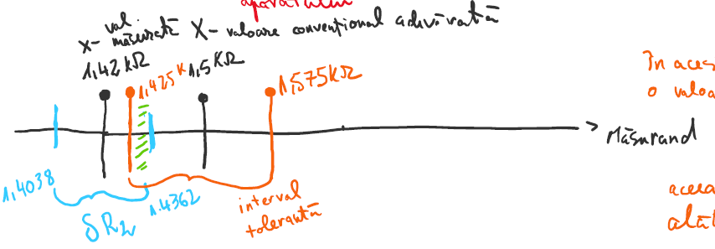
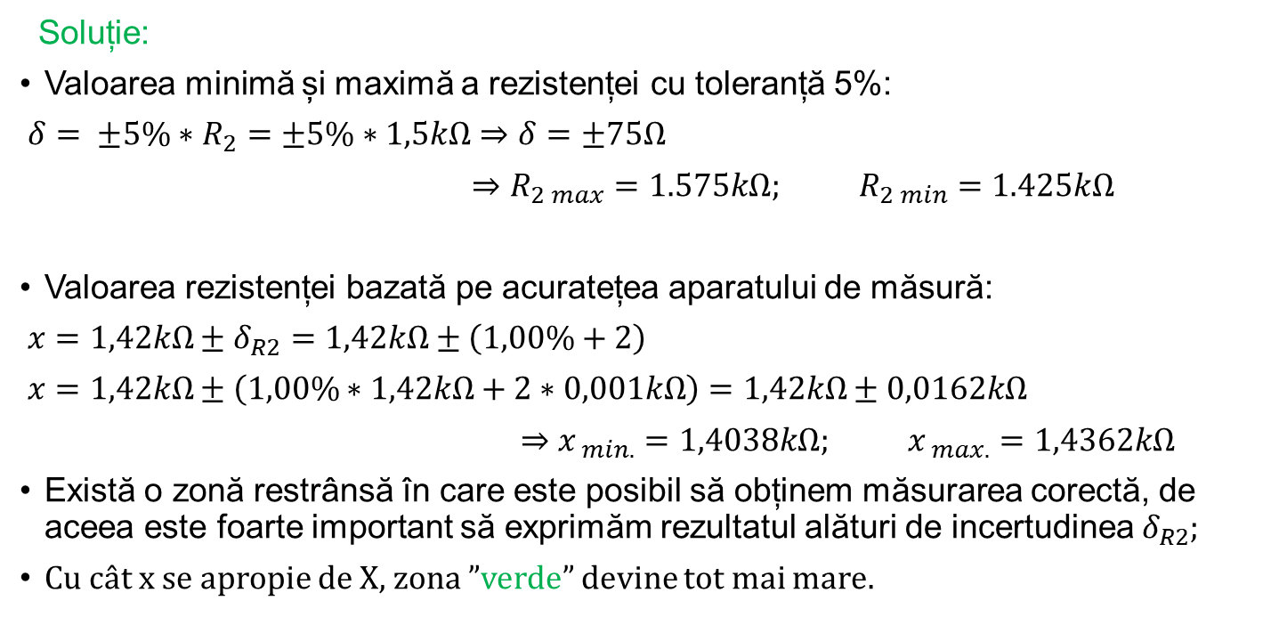
Aplicații:
Soluție:
Valoarea minimă și maximă a rezistenței cu toleranță 5%:
$\text{δ}= ±5\%∗R_{2}=±5\%∗1,5kΩ⇒\text{δ}=±75Ω$
$⇒R_{2 max}=1.575kΩ; R_{2 min}=1.425kΩ$
Valoarea rezistenței bazată pe acuratețea aparatului de măsură:
$x=1,42kΩ±{\text{δ}}_{R2}=1,42kΩ±\left(1,00\%+2\right)$
$x=1,42kΩ±\left(1,00\%∗1,42kΩ+2∗0,001kΩ\right)=1,42kΩ±0,0162kΩ$
$⇒x_{ min.}=1,4038kΩ; x_{ max.}=1,4362kΩ$
Există o zonă restrânsă în care este posibil să obținem măsurarea corectă, de aceea este foarte important să exprimăm rezultatul alături de incertudinea ${\text{δ}}_{R2}$;
Cu cât x se apropie de X, zona ”verde” devine tot mai mare.

Slide 8
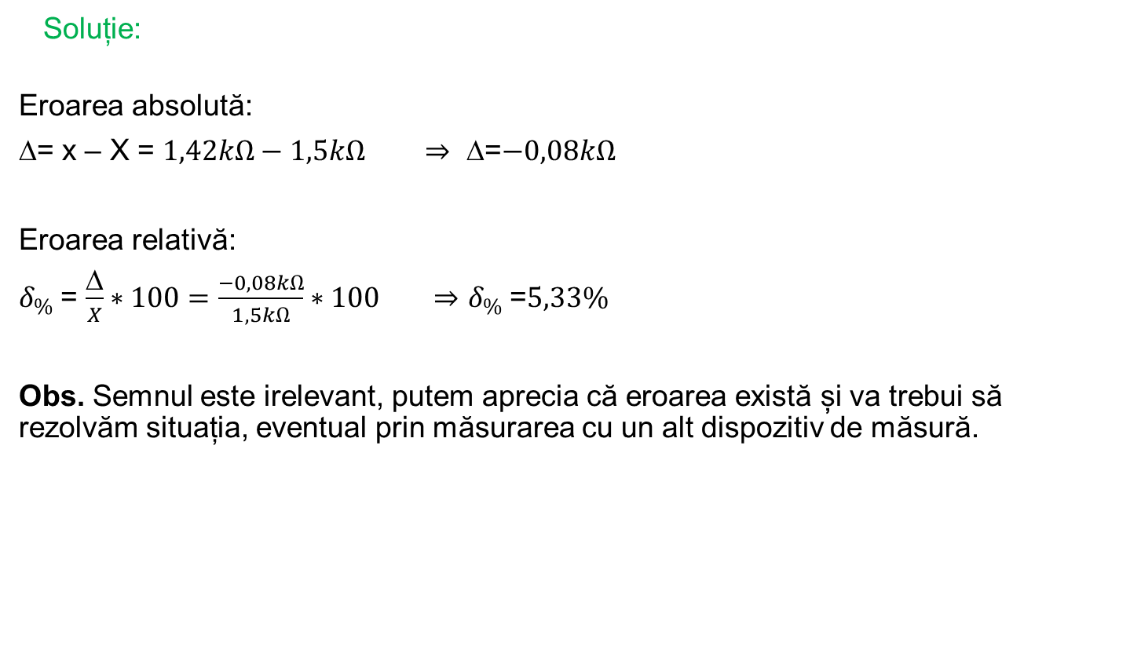
Aplicații:
Soluție:
Eroarea absolută:
∆= x – X = $1,42kΩ−1,5kΩ ⇒$ ∆=$−0,08kΩ$
Eroarea relativă:
${\text{δ}}_{\%}$= $\frac{\text{∆}}{X}∗100=\frac{−0,08kΩ}{1,5kΩ}∗100 ⇒$ ${\text{δ}}_{\%}$=$5,33\%$
Obs. Semnul este irelevant, putem aprecia că eroarea există și va trebui să rezolvăm situația, eventual prin măsurarea cu un alt dispozitiv de măsură.

Slide 9
Propuneri de aplicații facultative:
Pe baza exemplului de mai sus construiți un montaj folosind programul de simulare Tina care să cuprindă măsurarea a 3 rezistențe de valori diferite ce se află în intervalul de toleranță, respectiv 2 rezistențe de valori diferite ce se află în afara intervalului de toleranță.
Pentru fiecare dintre acestea calculați intervalele de toleranță,respectiv eroarea absolută, eroarea relativă și delimitați zone ”verde”.

Slide 10
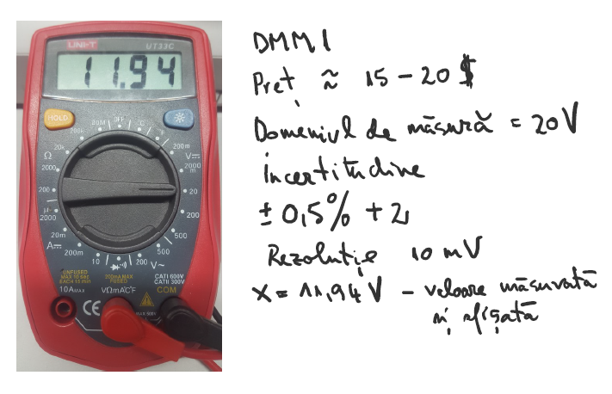
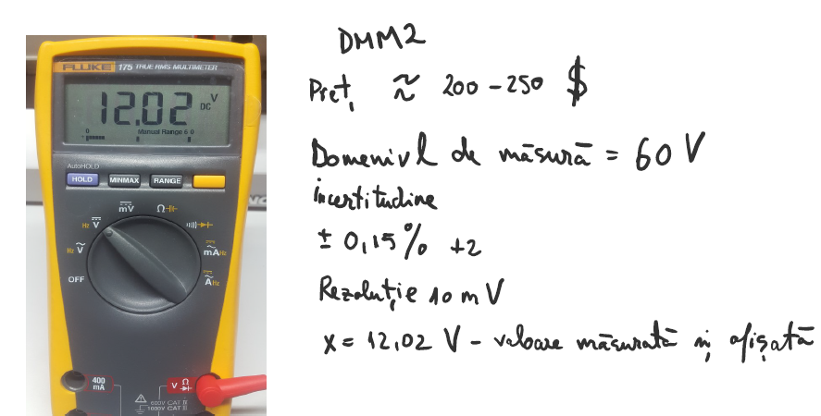
Aplicații:
Aplicație 2:
Se va măsura cu două multimetre diferite o tensiune continuă de valoare convențional adevărată X=12V.
Să se calculeze eroarea tolerată și eroarea relativă pentru fiecare caz. Pe baza detaliilor și a calculelor, ce se poate observa?
Uni-t - UT33C | Fluke - 175

Slide 11
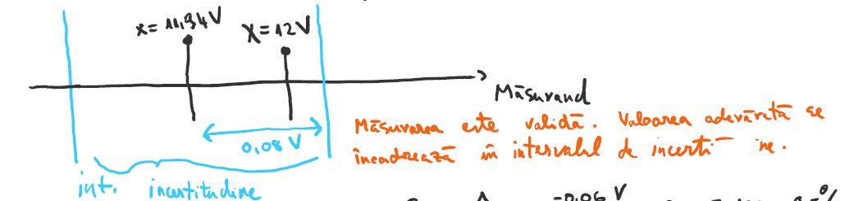
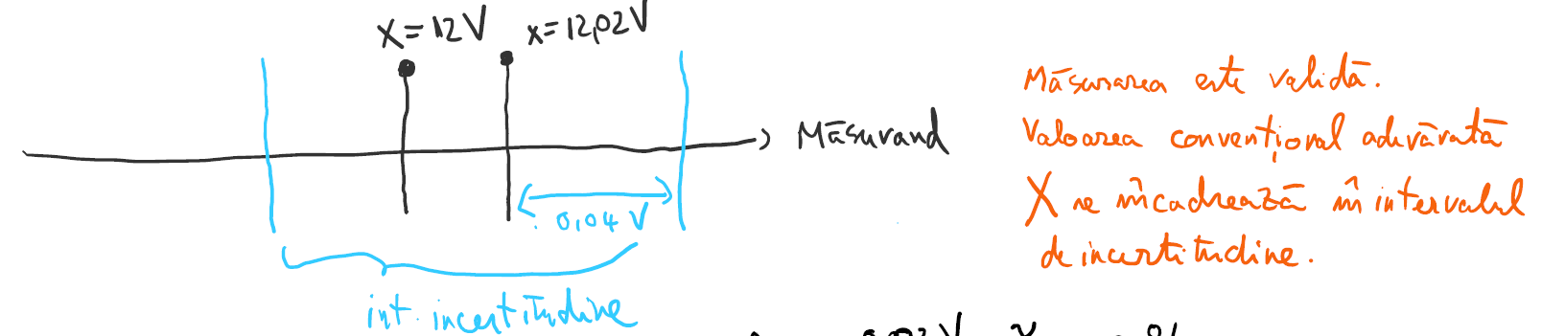
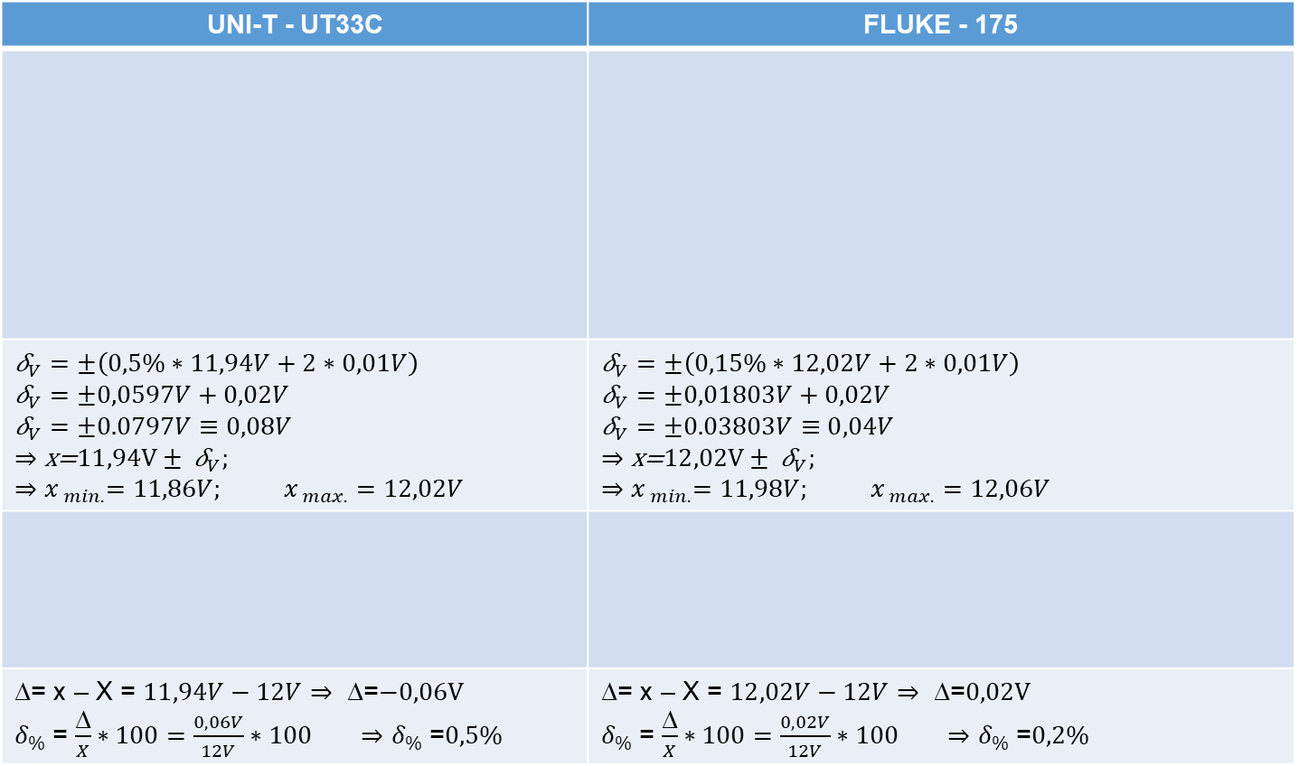
Aplicații:
Soluție:
UNI-T - UT33C | FLUKE - 175
$${\text{δ}}_{V}=±\left(0,5\%∗11,94V+2∗0,01V\right)$$ ${\text{δ}}_{V}=±0,0597V+0,02V$ ${\text{δ}}_{V}=±0.0797V≡0,08V$ $$⇒{\text{x}\text{=}11,94V± \text{δ}}_{V};$$ $${⇒x}_{ min.}=11,86V; x_{ max.}=12,02V$$ | $${\text{δ}}_{V}=±\left(0,15\%∗12,02V+2∗0,01V\right)$$ ${\text{δ}}_{V}=±0,01803V+0,02V$ ${\text{δ}}_{V}=±0.03803V≡0,04V$ $$⇒{\text{x}\text{=}12,02V± \text{δ}}_{V};$$ $${⇒x}_{ min.}=11,98V; x_{ max.}=12,06V$$
∆= x – X = $11,94V−12V⇒$ ∆=$−0,06V$ ${\text{δ}}_{\%}$= $\frac{\text{∆}}{X}∗100=\frac{0,06V}{12V}∗100 ⇒$ ${\text{δ}}_{\%}$=$0,5\%$ | ∆= x – X = $12,02V−12V⇒$ ∆=$0,02V$ ${\text{δ}}_{\%}$= $\frac{\text{∆}}{X}∗100=\frac{0,02V}{12V}∗100 ⇒$ ${\text{δ}}_{\%}$=$0,2\%$

Slide 12
Aplicații:
Soluție:
Concluzii:
în cazul de față, ambele aparate măsoară corect;
se observă clar faptul că multimetrul FLUKE-175 are acuratețe mai bună în ciuda faptului că domeniul de măsură este mai mare;
prețul pentru multimetrul FLUKE-175 este semnificativ mai mare;
UNI-T UT33C poate fi utilizat cu succes pentru măsurare în aplicații non-critice, casnice, de hobby;
FLUKE-175 se pretează pentru utilizare în cazul unor aplicații industriale.

Slide 13
Propuneri de aplicații facultative:
Pe baza exemplului de mai sus comparați acuratețea de măsurare a altor 2 multimetre numerice pentru alt parametru (rezistență, capacitate, frecvență, etc.).
Să se calculeze eroarea tolerată și eroarea relativă pentru fiecare caz.

Slide 14

Vă mulțumesc pentru atenție!

